Slide 1
مقایسه جزئی اینترنت در کشور های متفاوت

Slide 2
تاریخچه اینترنت در جهان
در سال 1993 با عرضه نخستين برنامه مرورگر وب گرافيكي " موزاييك " به وجود آمد كه اين نرم افزار محصول تلاش دانشجويان و استادان بخش "مركز ملي كاربردهاي ابركامپيوتر " در دانشگاه ايلينويز آمريكا بود.
پیدایش اینترنت به دهه 1960 میلـادی باز میگردد؛ زمانی که دولت ایالـات متحده آمریکا براساس طرحی موسوم به آرپا که در آن زمان برای کارکردهای دفاعی بوجود آمده بود، این طرح را اجرا نمود.
طرح این بود که کامپیوترهای موجود در شهر‌هـای مختلف (در آن زمان چیزی به نام کامپیوتر شخصی وجود نداشت بلکه سازمان‌های بزرگ و دانشگاه‌ها و مراکز دولتی معمولـاً دارای سیستمـ‌های کامپیوتر بزرگ بودند) که هر کدامـ اطلـاعات خاص خود را در آن ذخیره داشتند بتوانند در صورت نیاز با یکدیگر اتصال بر قرار نموده
در همان دوران سیستمـ‌هایی بوجود آمده بودند که امکان ارتباط بین کامپیوترهای یک سازمان را از طریق شبکه مختص همان سازمان فراهمـ می‌نمودند طوریکه کامپیوترهای موجود در بخش‌ها یا طبقات مختلف با یکدیگر تبادل اطلـاعات نموده و امکان ارسال نامه بین بخش‌های مختلف سازمان را فراهمـ می‌کردند سرانجامـ درسال 1961 میلـادی تعداد 4 کامپیوتر در 2 ایالت مختلف با موفقیت ارتباط برقرار کردند و با اضافه شدن واژه نت به طرح اولیه، نامـ آرپانت Arpanet برای آن منظور شد.

Slide 3
تاریخچه اینترنت در ایران
ورود اينترنت به ايران به سال 1370 برمي‎گردد حدود 23 سال پيش يك ايراني كه كارمند دانشگاه بركلي كاليفرنيا بود اولين كامپيوتر را به نام "تهران " كه محتوايش مطالب مربوط به ايران بود به شبكه اينترنت وصل مي كند. وي در سال 72 نيز اولين وب سايت ايراني را به عنوان يك پايگاه اطلاعات و منابع ايراني در وب مستقر مي كند كه جزء اولين وب سايتها و وب سرورهاي خارج از اروپا محسوب مي شود
سال 1372: در سال 1372 هجری شمسی ایران نیز به شبکه اینترنت پیوست. نخستین رایانه‌ای که در ایران به اینترنت متصل شد مرکز تحقیقات فیزیک نظری در ایران بود. در حال حاضر نیز این مرکز یکی از مرکزهای خدمات اینترنت در ایران است.مركز تحقیقات فیزیك نظری و ریاضیات،‌ بعنوان تنها نهاد ثبت اسامی قلمرو .ir در ایران به رسمیت شناخته میشود. در سال 72 اقدام مهم ديگر تدوين و انتشار نسخه فارسي مرورگر اينترنتي "موزاييك " بود تا كاربران ايراني بتوانند متن فارسي را در وب سايت‎ها به نمايش درآورند
سال 1373: مؤسسه ندا رایانه تأسیس میشود. در عرض یك سال نیز اوّلین وب سایت ایرانی داخل ایران را راه‌اندازی میكندمؤسسه ندا رایانه فعالیت بازرگانی خود را بعنوان اوّلین شركت خدمات سرویس اینترنت ISP آغاز می‌كند.
سال 1377: پروژه یونیكد در ایران واقع در انگلستان و با نظارت و مدیریت فنّی دانشگاه صنعتی شریف تحت عنوان (فارسی وب) آغاز می‌شود. هدف پروژه اینست كه با گنجاندن كامل و جامع الفبای فارسی در استاندارد یونیكد، اصولـاً مشكل قلمـ (فونت)‌های غیر استاندارد موجود در نرمـ افزارهای ایرانی حل شود.

Slide 4
درصد کاربران در قاره ها
هم اینک درصد کاربران اینترنت در آسیا۶.۳۶ درصد، اروپا 27.7درصد، آمریکای شمالی 18.8درصد، آمریکای جنوبی 9.7درصد، آفریقا 3.5درصد و اقیانوسیه 105درصد گزارش شده است.
یک در صد کاربران اینترنت ایرانی هستند کشورهای امریکا و چین دارای بیشترین شمار کاربران اینترنتی هستند. کاربران اینترنتی در رژیم صهیونیستی، فنلاند و کره جنوبی نیز به ترتیب با متوسط زمان ۵/۵۷ ، ۳/۴۹ و ۲/۴۷ ساعت در ماه برای استفاده هر کاربر از اینترنت، به لحاظ مدت زمان آن لاین بودن در جهان پیشتازند
56 درصد از کل کاربران اینترنت در منطقه خاورمیانه ایرانی هستند و ایران از نظر رشد کاربران اینترنت نیز در منطقه اول است.

Slide 5
سرعت download در قاره‌های جهان
شامل قاره اروپا با ۶,۴۷ Mbps، آمریکای شمالی با ۶.۱۴ Mbps، استرالیا با ۴.۸۵ Mbps، آسیا با ۴.۳۱ Mbps، آمریکای جنوبی با ۱.۹۷ Mbps و آفریقا با ۱.۱۶ Mbps می‌شود.
سرعت Upload در قاره‌های جهان
آسیا با ۱.۷۱ Mbps، اروپا با ۱.۴۲ Mbps، آمریکای شمالی با ۱.۳۴ Mbps، استرالیا با ۰.۶۴ Mbps، آمریکای جنوبی با ۰.۴۰ Mbps و نهایتاً آفریقا با ۰.۲۸ Mbps در این فهرست قرار گرفته‌اند

Slide 6
سرعت اینترنت در کشور ایران
در این میان به ترتیب همدان با ۰.۷۶، گیلان با گلستان با ، خراسان، باختران ،آذربایجان باختری، سمنان ، خوزستان، فارس و کردستان جزء برترین‌ها از نظر سرعت دریافت محسوب می‌گردند.
سرعت ارسال نیز به ترتیب شامل همدان، سمنان، آذربایجان باختری، بوشهر، خراسان ، کردستان، باختران، مازندران، خوزستان و گیلان می‌شود.

Slide 7
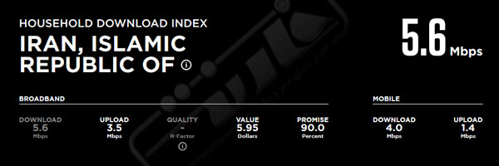
متوسط سرعت و قیمت اینترنت در جهان
متوسط سرعت و قیمت اینترنت در ایران

Slide 8
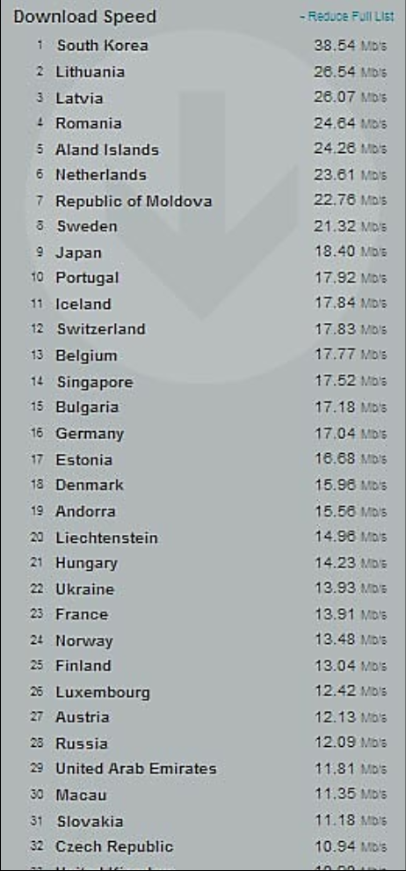
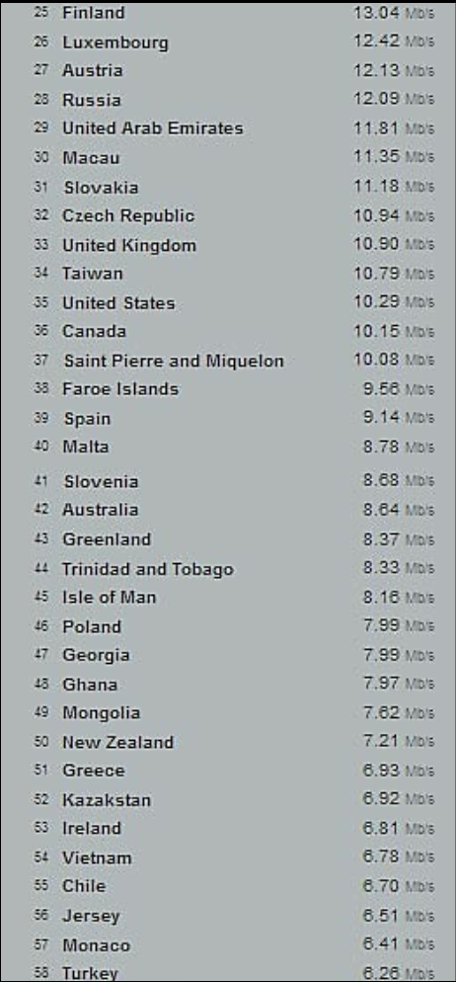
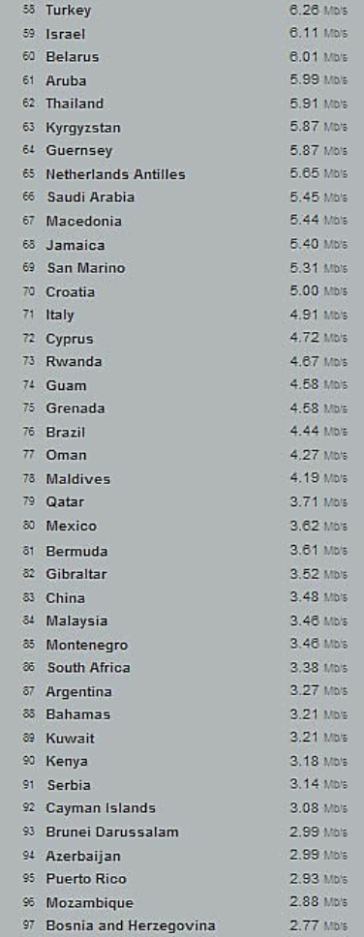
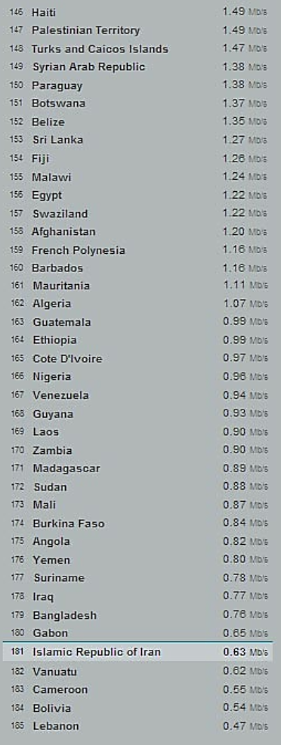
وضعیت ایران در رتبه‌بندی سرعت اینترنت
ایران در رتبه‌بندی سرعت دانلود در جهان،
در رتبه181
80 درصد پهنای باند داخلی است. یعنی شبکه‌‌ای دارد که بی‌نیاز از ارتباطات خارجی، 80 درصد ارتباطات کره در آن داخل به گردش در می‌آید.
Notes:
سن پیر او می کلون

Slide 9
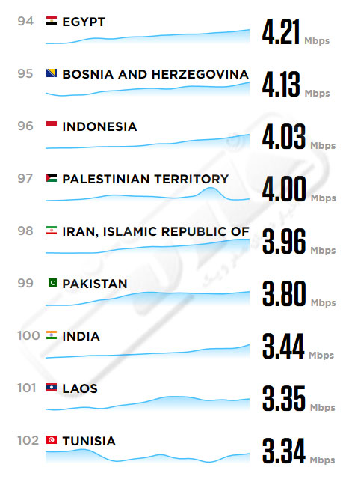
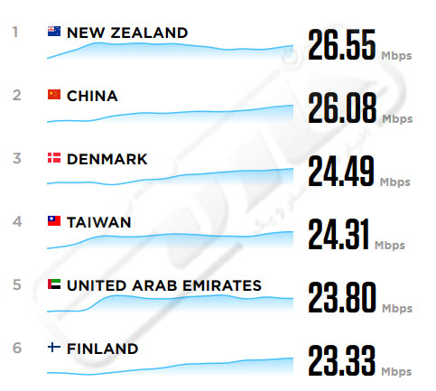
وضعیت ایران در رتبه‌بندی سرعت اینترنت موبایل در جهان
رتبه‌بندی دیگری که حائز اهمیت است، رنکینگ سرعت دانلود اینترنت موبایل است. در این رتبه‌بندی ایران در جایگاه ۹۸ از میان ۱۱۴ کشور جهان قرار دارد، یعنی تنها ۱۵ پله با رتبه آخر اختلاف دارد.
در رتبه‌بندی سرعت آپلود اینترنت موبایل در جهان نیز، ایران در جایگاه ۹۶ از بین ۱۱۴ کشور جهان قرار دارد.

Slide 10
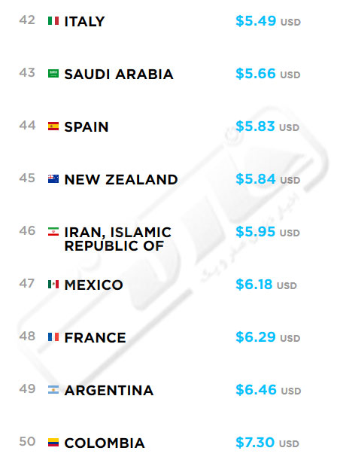
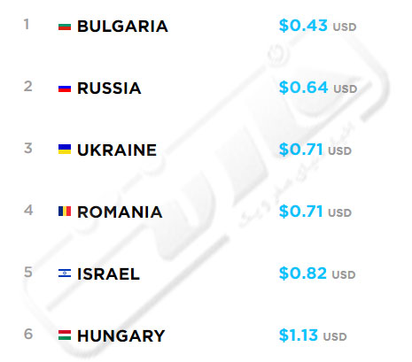
وضعیت ایران در رتبه‌بندی قیمت اینترنت در جهان
ایران در این رنکینگ در جایگاه ۴۶ قرار داشته و تنها ۱۶ پله با انتهای رنکینگ فاصله دارد. ایتالیا، عربستان، اسپانیا و نیوزلند بالاتر از ایران و مکزیک، فرانسه، آرژانتین و کلمبیا پایین‌تر از ایران قرار دارند.

Slide 11
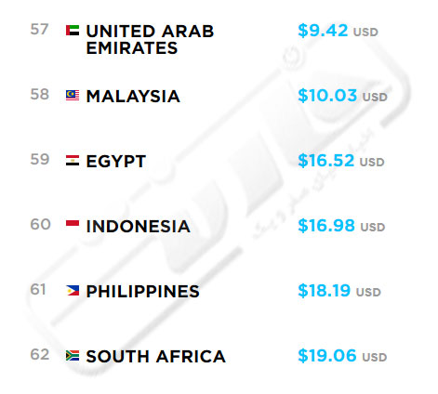
رتبه‌بندی قیمت اینترنت در جهان
در انتهای رنکینگ آفریقای جنوبی به‌عنوان گران‌ترین اینترنت دنیا شناخته می‌شود در این فهرست فیلیپین، اندونزی، مصر، مالزی و امارات به ترتیب بالاتر از آفریقای جنوبی قرارگرفته‌اند.

Slide 12
تاریخچه فیلترینگ در آمریکا
آمريكا
در ده ی 90 و افزایش تصاعدی محتوا در آن، والدین آمریکایی تحت تاثیر چند مورد منتشر شده از اینترنت در رسانه های بزرگ، از دسترسی فرزندانشان به اینترنت به هراس افتادند و فشاری را آغاز کردند که منجر به تصویب "قانون نزاکت ارتباطات" در کنگره آمریکا شد. این قانون، فيلتر و مسدود ساختن محتویات “غیر اخلاقی” را مجاز دانسته است. به دنبال تصویب این قانون، شرکت های سازنده نرم افزارهای امنیتی برای رایانه ها و شبکه ها، برنامه های فيلترينگي را عرضه کردند که در مبدا خدمات اینترنتی را کنترل میکنند یعنی شرکت های که بصورت مجزا توسط شرکت ها یا کاربران عادی بر روی رایانه ها نصب می شوند. چنین نرم افزارهایی امکان فعال کردن “قفل والدین” Parental Lock را به پدر و مادران می دهد تا مانع دسترسی کودکان به تارنما های غیر اخلاقی شوند.

Slide 13
تاریخچه فیلترینگ در آمریکا
پس از حوادث يازدهم سپتامبر 2001 نيز، پاى دولت‌ها و حكومت‌هاى فراوانى به حيطه فيلترينگ باز شد و دولت اين كشور، قوانين محكمى را در اين مورد وضع كرد تا جايى كه حاميان حريم شخصى و آزادى‌هاى مدنى به اعتراضات گسترده‌اى عليه دولت بوش دست زدند. آمريكا در تاريخ 24 اكتبر 2001، قانونى تحت عنوان "لایحۀ میهن‌پرستی" را تصويب كرد كه به موجب آن، كنترل و نظارت بر تبادل داده‌هاى online كاربران، رنگ قانونى به خود مى‌گرفت؛ اين قانون كه در قالب مبارزه با تروريسم به تصويب رسيده بود، در نوامبر 2003 رئیس جمهور با اعطاى اختيارات بيشتر به پليس امريكا -FBI- از اين نيرو خواست تا كليه اطلاعات مربوط به كاربران اينترنتى را، حتى براى تحقيقات غيررسمى، جمع‌آورى كند.
جاسوسي دولت امريكا از سرويس جيميل
پس از تصویب لایحۀ میهن‌پرستی (Patriot Act) که توسط دولت بوش ارائه شده بود، دولت آمریکا اجازه یافت که کنترل گسترده و جامعی بر مخابرات و ارتباطات رایانه‌ای از جمله تلفن، فکس، ایمیل و ... داشته باشد. هر چند قبل از آن نیز چنین کنترل‌هائی با قواعد مشخص انجام می‌شد، اما هیچ‌گاه امکان کنترل کامل و گسترده‌ای به مانند این قانون در اختیار دولت قرار داده نشده بود. در این میان، گوگل زیرساخت عظیمی را برای کنترل ارتباطات اینترنتی کاربران فراهم ساخته که به خوبی توسط دولت آمریکا مورد بهره‌برداری قرار می‌گیرد.

Slide 14
وضعیت قانونی در سایر کشور ها
در برخی از کشورها مانند کشورهای اروپائی، استرالیا و ...، امکان شکایت از جیمیل در صورت نقض حریم شخصی و سوء استفاده از این اطلاعات وجود دارد. گوگل در این کشورها دفتر دارد و در صورت سوء استفاده، باید پاسخگو باشد. با این همه در این کشورها نیز انتقادات گسترده‌ای از گوگل شده و این شرکت با چالش‌های قانونی بزرگی مواجه شده است. متأسفانه به دلیل دشمنی طولانی مدت آمریکا با ایران، این اقدامات قانونی برای ایرانیان ممکن نیست.
وضعیت دیگر سرویس‌های اینترنتی
در بین سرویس‌های اینترنتی گوگل، مشکل تنها جیمیل نیست؛ شرکت موزیلا که کار توسعۀ نرم‌افزار فایرفاکس را بر عهده دارد، حدود 90 درصد درآمد خود را به طور مستقیم از گوگل دریافت می‌کند. در مقابل، موزیلا نیز دسترسی به سرویس‌های گوگل را تضمین کرده است؛ نکتۀ جالب دیگر در مورد فایرفاکس این است که از طریق سرویس Safe Browsing گوگل، آدرس هر صفحه‌ای که در فایرفاکس دیده شود، به سرورهای گوگل فرستاده می‌شود تا از سلامت و مشکل‌دار نبودن آن (به طور مثال ویروسی نبودن آن) اطمینان حاصل شود. این سرویس نیز امکان خوبی را برای گوگل فراهم می‌آورد تا صفحات بازدید شده توسط کاربران را ردیابی کند. با ساز و کارهای دیگری که گوگل در سرویس‌های اینترنتی مختلف دارد. گوگل نه تنها می‌تواند تشخیص دهد که از چه آدرس IP صفحات اینترنتی بازدید می‌شوند، بلکه می‌تواند هویت دقیق فرد بازبینی کننده را نیز تشخیص دهد.

Slide 15
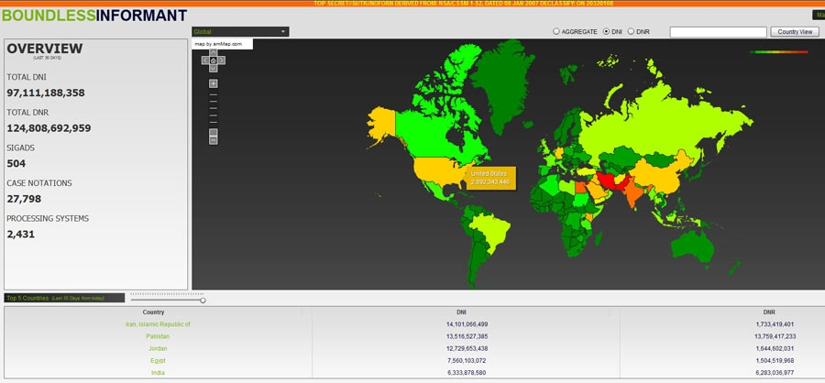
ایران؛ قربانی اصلی جاسوسی اطلاعات در جهان با 14 میلیارد بسته دیتا
کشور ایران و کاربران اینترنتی ایرانی که با رنگ قرمز در نقشه نشان داده شده اند، قربانی اصلی جاسوسی اطلاعات بر اساس ابزار فوق سری امریکا در جهان است.
بر اساس آمار هر ماه 97 میلیارد بسته اطلاعاتی توسط دستگاههای امنیتی امریکا در جهان ضبط و مانیتور می شود که از این تعداد 14 میلیارد بسته متعلق به ایران است. پاکستانی ها با 13.5 میلیارد بسته، اردن یکی از متحدان نزدیک امریکا با 12.7 میلیارد بسته دیتا، مصر با 7.6 میلیارد بسته و هند با 6.3 میلیارد بسته در رده های بعدی جای می گیرند.
این آمار مربوط به ماه مارس
2013 است
منبع: گاردین

Slide 16
اقدامات برزیل در خصوص جاسوسی آمریکا
اما در حالت کلی پس از افشاگر‌های اسنودن پیمانکار سابق آژانس امنیت ملی آمریکا در خصوص جاسوسی اطلاعات در امریکا، بسیاری از کشورها از جمع‌آوری اطلاعاتشان در امریکا احساس خطر کرده‌اند. رئیس جمهور برزیل پس از این اتفاق گفته بود که باید یک شبکه کاملا بومی برای خودمان ایجاد کنیم. وی حتی معتقد بود داشتن دیتاسنتر (مرکز داده) برای خود کافی نیست و حتی باید راهی برای استفاده نکردن از تجهیزات سوئیچ و روتر سیسکو نیز پیدا کنیم.سیسکو یک تولید کننده بزرگ تجهیزات شبکه در آمریکا است.
دولت این کشور قصد دارد زیرساخت‌های اینترنتی خود را کاملاً متحول کرده و از فناوری‌ها و خدمات آمریکایی استفاده نکند. این کشور همچنین قصد دارد از خطوط فیبرنوری اختصاصی استفاده کند تا مانع از دسترسی نهادهای اطلاعاتی آمریکا به محتوای آن‌ها و سرقت اطلاعات کاربران عادی، شرکت‌های تجاری و همین طور نهادهای دولتی برزیل توسط آژانس امنیت ملی آمریکا شود.
دولت برزیل تصریح کرده که تمامی روابط آنلاین خود را با آمریکا قطع خواهد کرد و در مرحله اول 185 میلیون دلار صرف طراحی یک شبکه فیبرنوری جداگانه خواهد کرد که تا پرتغال امتداد می‌یابد. همچنین دولت این کشور برای تسریع اجرای این طرح و طرح‌های مشابه قراردادهایی را با شرکت‌های آسیایی و اروپایی منعقد کرده و به هیچ وجه شرکت‌های آمریکایی را دخالت نخواهد داد.

Slide 17
فیلترینگ در فرانسه
فرانسه
كشور فرانسه با تصويب قانون LSQ در سال 2001، كليه ISP هاى اين كشور را موظف كرد تا فعاليت‌هاى اينترنتى و پيام‌هاى پست‌الكترونيك مشتريان خود را حداقل به مدت يك سال، ذخيره و نگهدارى كنند.
قانون Hadopi که در سال 2009 در فرانسه به تصویب رسید، این اجازه را به ارایه‌دهندگان خدمات اینترنتی می‌دهد که کاربرانی که به صورت غیرقانونی، محتوای دارای حق کپی‌رایت را از اینترنت دانلود می‌کنند، از دسترسی به اتصال اینترنتی محروم سازند.

Slide 18
استرالیا
نهاد مدیریت ارتباطات و رسانه استرالیا (ACMA) در راستای این طرح، لیست سیاهی از وب‌تارنما‌هایی را که محتوای مجرمانه دارند، فراهم کرده‌ و تارنما‌هایی که در این لیست سیاه قرار می‌گیرند،‌ به ازای هر یک روز فعالیت، 11 هزار دلار جریمه می‌شوند.
كنترل و بررسي محتوايي تمامی اشکال وسایل ارتباطی
در سال 2007 نیز طرح دیگری با نام برنامه هفتم طرح خدمات پخش رسانه‌ای سال 1992 مطرح شد که تمامی اشکال وسایل ارتباطی در رده آن قرار می‌گرفت و طبق آن حتی موبایل نیز از نظر محتوایی باید مورد بررسی قرار می‌گرفت. بر این اساس اگر ارایه دهنده‌ای، محتوایی را ارایه دهد که جزو محتواهای مربوط به افراد بالای 18سال باشد، باید ارایه‌دهنده اینترنت یا موبایل با استفاده از سیستم شناسایی، سن کاربر خود را تشخیص داده و بعد این محتوا را در اختیارش قرار دهد ولی در عوض این محتواها در ازای مبلغی برای افراد بالای 18 سال قابل دسترس بود.

Slide 19
هندوستان
موارد کنترل در این کشور کافی‌نت‌ها هستند که بر طبق قانون موظفند تا شماره ملی و آدرس پستی کاربران را ثبت نمایند. همچنین کافی‌نت‌ها ملزم به نصب برنامه‌های فیلترینگی هستند که بر طبق قانون تارنما‌ها را فیلتر می‌کند.
سوریه
کشور سوریه کاربران زیادی در اینترنت ندارد. 220 هزار نفر بیشترین تعدادی است که تا کنون به عنوان کاربر اینترنت ثبت شده‌اند. یکی از مسایل جالب توجه در این کشور فیلتر شدن سرویس‌های رایگان ایمیل همچون هات‌میل است تا کاربران را به استفاده از ایمیل‌های مشخصی وادار کند. محتوای ایمیل‌ها در سوریه بررسی می‌گردد.

Slide 20
تایلند
وزارت ارتباطات و فناوری اطلاعات تایلند به شکل غیرمستقیم از طریق ارایه‌ی درخواست به 54 شرکت ISP این کشور برای مسدود کردن تارنماهای مختلف، سیاستهای فیلترینگ خود را اعمال می‌کند. گرچه شرکتهای ارایه‌دهنده‌ی خدمات اینترنتی قانوناً مکلف نیستند که این درخواستها را بپذیرند، اما دبیر دائم وزارت ارتباطات و فناوری اطلاعات تایلند طی نامه‌یی که در سال 2006 به ISPهای این کشور ارسال کرد، اقدامات تنبیهی از جمله کاهش پهنای باند و حتی احتمال لغو مجوز فعالیت شرکتهایی که به درخواست وزارتخانه پاسخ مثبت ندهند را به عنوان یک هشدار جدی به آنان مطرح نمود. فیلترینگ اینترنت در کشور تایلند بیشتر محتوای سیاسی تارنماها را نشانه می‌گیرد.

Slide 21
گسترده‌ترین فیلترینگ تارنماهای اینترنتی دنیا مربوط به کشورهای کره‌ی شمالی، چین و عربستان (شدیدترین نوع اعمال سانسور در این زمینه را باید متعلق به دولت عربستان سعودی دانست که مطابق با دستورالعمل های صادر شده از سوی آن، حتی کافی نت های این کشور نیز مجبور به نصب دوربین های مخفی مداربسته و ثبت مشخصات کلیه مشتریان و کاربران خود هستند.)است .
طبق آمار الکسا صفحه پیوندها در رتبه 25 قرار گرفت.

Slide 22
مقایسه موتور های جستجو
93 درصد از کاربران اینترنتی از موتورهای جستجوگر استفاده می‌کنند، و 85 درصد ترافیک در اینترنت توسط موتورهای جستجو ایجاد می‌شود ضمن آنکه بیش از 90 درصد بازدید از سایت‌ها مبتنی بر هدایت موتورهای جستجو است. با توجه به این اهمیت بیشتر کشورهای دنیا اقدام به راه اندازی موتور جستجو بومی می‌کنند به گونه‌ای که 76 درصد از کاربران چینی از موتور جستجوگر چینی Baidu و 70 درصد از کاربران کره از موتور بومی Naver و 60 درصد از کاربران روسی از موتور جستجوگر روسی Yandex و 52 درصد از کاربران چک از موتور Seznam استفاده می‌کنند.
ایران پیش از این تلاش کرده بود که با الگو برداری از چین، یک موتور جستجوی داخلی طراحی کند تا از کاربری موتور جستجوی گوگل توسط کاربران ایرانی کاسته شود.

Slide 23
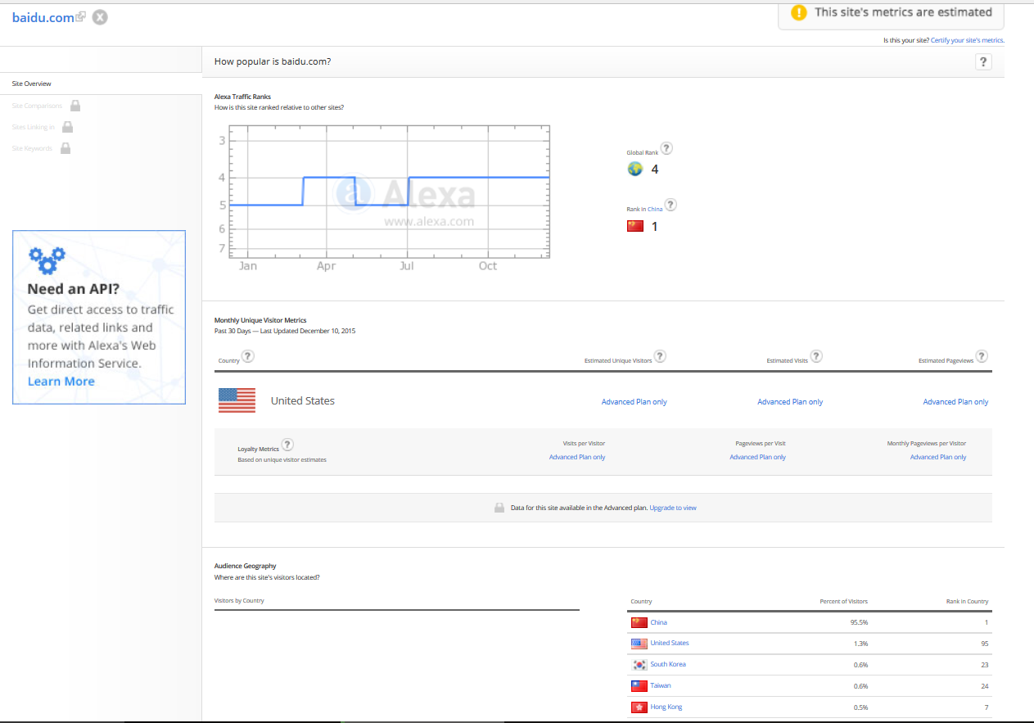
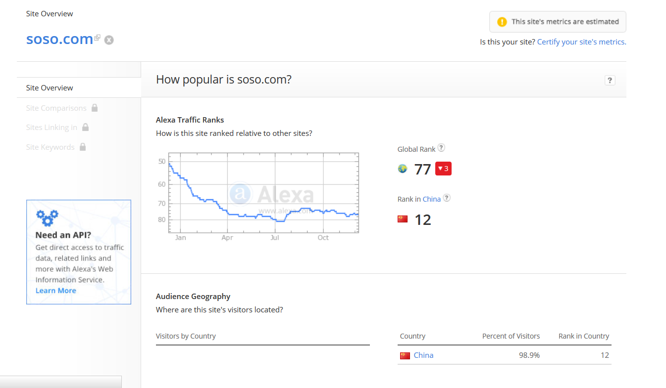
موتور جستجو در چین
موتور جستجو گر بیدو كه به رقیب اصلی موتور های جستجوگر از جمله گوگل تبدیل شده، طبق اعلام مدیر این شركت نسبت به هر موتور جستجوی دیگری در جهان بیشترین میزان جستجوهای اینترنتی را به خود اختصاص داده و حتی تعداد کاربران آن از گوگل نیز بیشتر است. البته بخشی از میزان بالای جستجوها بدلیل فیلتر شدن خدمات گوگل در چین و جمعیت بالای این كشور است. چین علاوه بر راه اندازی یك موتور جستجوگر داخلی درسال 1999 امروز بعد از گذشت 15 سال و بررسی كامل این جستجوگر و رفع نقایص آن، قصد صادر كردن آن به كشورهای دیگر را داردطبق این برنامه، بیدو قصد دارد نسخه موتور جستجوی خود را با زبان بومی سه کشور تایلند، برزیل و مصر راه‌اندازی کند

Slide 24
موتور جستجو yandex در روسیه

Slide 25
موتور جستجو seznamدر جمهوری چک

Slide 26
موتور جستجو daumدر کره جنوبی

Slide 27
موتور جستجو parsijooدر ایران

Slide 28
موتور جستجو anazi.co.zaدر افریقای جنوبی

Slide 29
موتور جستجو abachoدر آلمان

Slide 30
موتور جستجو mexicowebدر مکزیک

Slide 31
در حال حاضر، چین پرجمعیت‌ترین جامعه آنلاین دنیا را به خود اختصاص داده است و شرکت‌های اینترنتی فعال در این کشور بیشترین میزان خدمات را از نوآوری‌های روز و اینترنت می‌گیرند. بعد از چین، هند دومین بازار بزرگ اینترنت در جهان به شمار می‌رود و این کشور پس از آمریکا دومین صادر کننده بزرگ نرم افزار در دنیا نیز هست.
در حال حاضر از هر سه متخصص کامپیوتر در دنیا، یکی از آنها هندی است .
کشورهای آلمان و آمریکا از جمله بزرگترین پذیرندگان مهندسین کامپیوتر و کشورهای هند و ژاپن هم بزرگترین صادرکنندگان آن‌ها محسوب می‌شوند.

Slide 32
وضعیت کشورهای آسیایی در رتبه بندی برترین دانشگاهها در علوم کامپیوتر
استرالیا 11 دانشگاه، چین 8 دانشگاه، ژاپن 7 دانشگاه، کره جنوبی و هندوستان هر کدام 6 دانشگاه، هنگ کنگ و تایوان هر کدام 5 دانشگاه، سنگاپور و رژیم اشغالگر قدس هر کدام 3 دانشگاه، زلاندنو و عربستان سعودی هر کدام یک دانشگاه در این رتبه بندی دارند.

Slide 33
میزان تولید علم کشورها در علوم کامپیوتر
مهندسی نرم افزار:
تولیدات علمی این شاخه توسط تامسون رویترز به تفکیک گزارش شده است. در اینجا رتبه ایران و ترکیه هر کدام با تولید ۱۲۰ مقاله در سال ۲۰۱۳ میلادی ۲۴ است. ایالات متحده آمریکا، چین، آلمان، فرانسه و ژاپن ۵ کشور نخست تولید کننده علم در مهندسی نرم افزار هستند که هر کدام به ترتیب ۲۶۹۰ مقاله، ۱۷۱۸ مقاله، ۷۳۸ مقاله، ۶۴۵ مقاله و ۶۳۸ مقاله تولید کرده‌اند.
سخت افزار و معماری:
رئیس مرکز منطقه‌ای اطلاع‌رسانی علوم و فناوری گفت: در سخت‌افزار و معماری، سهم تولیدات ایران ۱۷۳ مقاله است. ایران با تولید این تعداد مقاله رتبه ۱۵ تولید علم جهان را در دست دارد. ایالات متحده با تولید ۲۷۰۲ مقاله در جایگاه اول نشسته است. رتبه‌های دوم تا پنجم نیز به ترتیب چین (۲۰۷۷ مقاله)، ژاپن (۶۵۶ مقاله)، تایوان (۵۳۲ مقاله) و فرانسه (۴۷۵ مقاله) تعلق دارد.
و رتبه رژیم اشغالگر قدس نیز ۲۶ است
هوش مصنوعی:
در این رشته ایران در سال ۲۰۱۳ میلادی ۵۷۷ مقاله تولید کرده و رتبه ۱۳ تولید علم جهان را به خود اختصاص داده است. کشورهایی که پیش از ایران قرار دارند به ترتیب چین، آمریکا، هندوستان، اسپانیا، انگلستان، فرانسه، آلمان، ژاپن، ایتالیا، کره جنوبی، تایوان و کانادا هستند.

Slide 34
آمار مهندسین نرم افزار در کشورها
Notes:
همانطور که در اینفوگرافیک بالا می بینید و البته از آمار مجمع جهانی اقتصاد بیرون آمده است، ایران در رتبه سوم پس از روسیه و آمریکا، هرسال اندکی بیش از ۴ هزار مهندس از ایالات متحده کمتر تربیت می‌کند. و البته بسیار بیشتر از ژاپن که یکی قطب های صنعتی دنیاست، کره که یکی پس از دیگری کشورهای دنیا را با تولیداتش از همه رقم در می نوردد و فرانسه که یکی از ۸ قطب صنعتی دنیاست. هرچند که اگر به نسبت جمعیت در نظر بگیرید، ایران با جمعیت ۷۸ میلیون نفری، هرسال بالاترین مهندس را تربیت می کند. (روسیه ۱۴۵ میلیون نفر جمعیت دارد و آمریکا ۳۲۰ میلیون نفر)
البته نمودار توضیح داده است که اطلاعاتی از فارغ‌التحصیلان مهندسی چین و هند به عنوان پرجمعیت‌ترین کشورهای دنیا، وجود ندارد.

Slide 35
ارتش سایبری ایران
طرح تشکیل ارتش سایبری ایران از سال ۸۴ در سپاه مطرح شد، در اردیبهشت ۱۳۸۸ نیز خبرگزاری فارس گزارش داد مؤسسه «Defense Tech» که از مؤسسات نظامی و امنیتی ایالات متحده آمریکا است، با استناد به آمار دریافتی از سازمان اطلاعات آمریکا، ایران را جزء پنج کشور دارای قوی‌ترین نیروی سایبری معرفی کرده‌است. این مؤسسه با تاکید بر اینکه ارتش سایبری ایران زیرمجموعه تیم رصد سایبری سپاه است، بودجه آن را ۷۶ میلیون دلار اعلام کرده بود این موسسه همچنین تعداد نیروهای این ارتش را بیش از ۲۴۰۰ نفر و ۱۲۰۰0 نفر ذخیره برآورد کرده بود

Slide 36
ایران در مقابله با حملات سایبری رتبه ششم دنیا را از آن خود کرد
ساختار گروه
گروه اول
ماموریت آن دفاعی است و به پیگیری هویت هکرهای مهاجم و خنثی کردن فعالیت آن‌ها می‌پردازد. این گروه توانست تعداد زیادی از ویروس‌های مهاجم را کشف کند و خطر آن‌ها را کاهش دهد.
گروه دوم
ماموریت آن تهاجمی است و تاسیسات زیربنایی "دشمنان ایران" از جمله تاسیسات انرژی، آب، شبکه‌ی قطارها و فرودگاه‌ها را هدف قرار می‌دهد. این گروه همچنین تاسیسات اتمی برخی کشورها، بانک‌ها و بازارهای جهانی را هدف قرار می‌دهد.
گروه سوم
ماموریت رمزگشایی پسوردها و ابزار انتقال اطلاعات را برعهده دارد. این گروه پس از تاسیس پایگاه امنیتی ناتو در ترکیه فعالیت خود را آغاز کرد.
گروه چهارم
ماموریت دارد بر روی فرکانس‌های برخی شبکه‌های تلویزیونی عربی و غربی پارازیت ارسال کند. ماموریت این گروه از ماه ها پیش آغاز شد و تا کنون توانست بر روی برخی از شبکه‌های تلویزیونی فارسی و عربی زبان پارازیت ارسال کند.
گروه پنجم
وظیفه ی این گروه attack به سایت های دشمن و انجام سری حملات DDOS , DOS است.

Slide 37
تواناییهای ارتش سایبر ایران:
داشتن تسلیحات EMP و eBomb (پالس الکترومغناطیس) استراق سمع ارتباطات شبکه ای رمزگشایی و دستکاری ارتباطات بیسیم ساخت ویروس و کرم ایجاد باگ در سیستمها داشتن Logic Bombs

Slide 38
آمارحملات اینترنتی
منشاء حدود 43 درصد حملات اینترنتی از کشور چین در نیمه دوم سال 2014 بوده است.
اندونزی با اختصاص دادن 15 درصد حملات اینترنتی به خود در نیمه دوم سال 2014 مقام دوم را در دنیا به خود اختصاص داده است و کشور آمریکا نیز با 13 درصد در رتبه سوم قرار می‌گیرد. آمارها نشان می دهد که روسیه تنها با 2 درصد حملات اینترنتی در دنیا در رتبه ششم بعد از هندو تایوان قرار می‌گیرد.

